Slide 1

인공지능론
2023.03.23
신재호
1

Slide 2
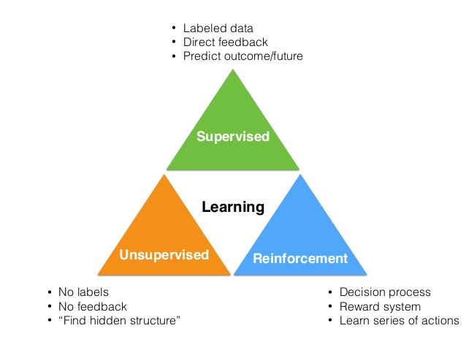
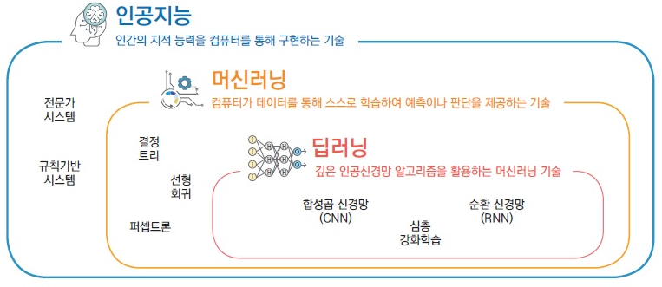
001 인공지능
출처 : 지도/비지도/강화학습 구분
인공지능/머신러닝/딥러닝 구분

Slide 3


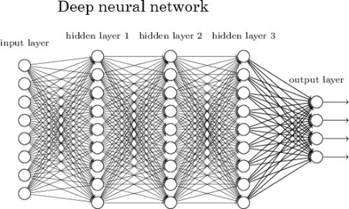


002 인공지능의 역사
1991. Vanishing Gradient
& Overfitting
1958. Rosenblatt Perceprton
2016. DeepMind
AlphaGo
AI Winter2
Golden Age
AI Winter1
1940
1949
1960
1958
1970
1960
1980
1990
1970
2010
1980
2020
1990
1943. McCulloch and Pitts Model
1969. Minskey and Papert
Perceptrons
1986. Multi-layered perceptron
2006. Deep Neural Network
(Pretraining)
2023. OpenAI
ChatGPT
Forword solution
$x$₂
$x$₁
Backward error

Slide 4

003 인공지능의 활용
출처 : AI 기술의 적용 사례를 알아보기

Slide 5
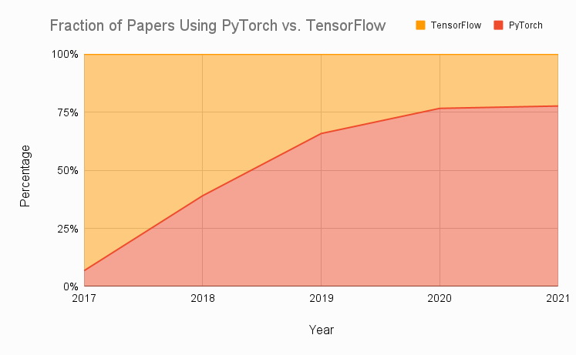
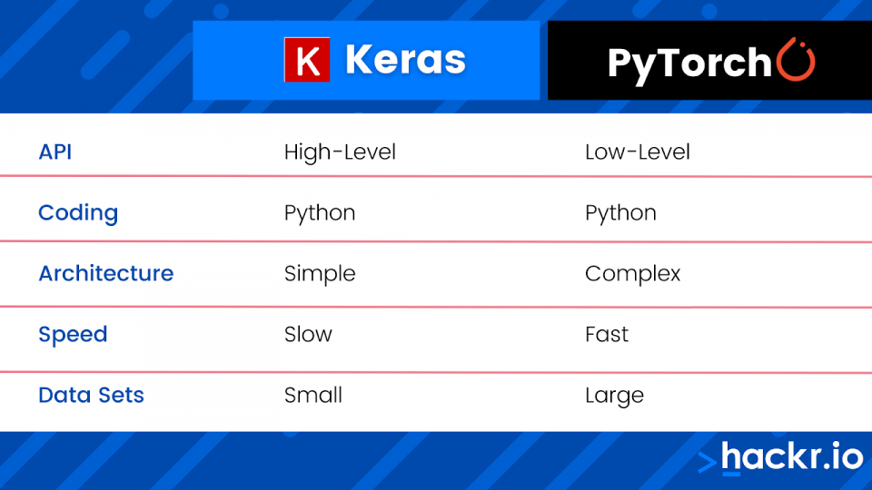
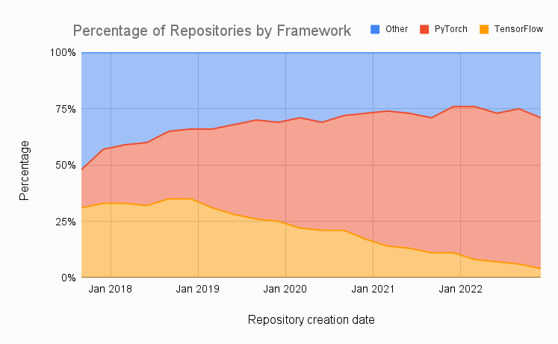
004 파이토치
출처 : 텐서플로 VS 파이토치
케라스 VS 파이토치

Slide 6


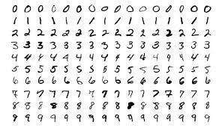
004 파이토치
Keras와 Pytorch 코드 비교
MNIST 손글씨 데이터셋 분류예시
2층 CNN분류기를 만드는 예시
PART3_MNIST_Keras_Pytorch.ipynb을 실행
VS

Slide 7
004 파이토치
참고
파이토치 설치 링크 : 파이토치 설치 링크
파이토치 한국 공식 커뮤니티 : 파이토치 한국 커뮤니티
텐서플로우 GPU버전 링크 : 텐서플로우 호환 GPU 확인

Slide 8
005 텐서
torch.Tensor([1,2,3])
torch.FloatTensor([1,2,3])
device = “cuda” if torch.cuda.is_available() else “cpu”
torch.Tensor([1,2,3]).cuda() / torch.Tensor([1,2,3], device = device)
GPU할당, CPU에 할당되어있는 텐서와 연산 자체가 되지 않으므로 텐서의 할당위치를 파악해둬야함.
np_array = np.array([1,2,3]) -> torch.from_numpy(np_array) => 넘파이 배열을 토치배열로
tensor = torch.FloatTensor([1,2,3], device = device) -> tensor.detatch().cpu().numpy() => 토치배열을 넘파이배열로

Slide 9

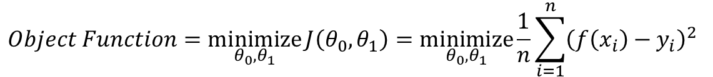

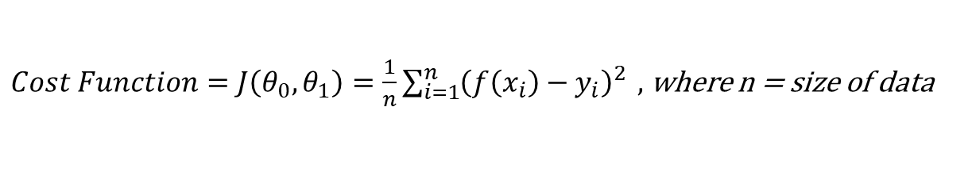
006 Loss Function(Regression)
$$f\left(x\right)= θ_{0}+θ_{1}x$$
$$Loss Function={\left(f\left(x_{i}\right)−y_{i}\right)}^{2}$$
$Cost Function=J\left(θ_{0},θ_{1}\right)=\frac{1}{n}\sum_{i=1}^{n}{{\left(f\left(x_{i}\right)−y_{i}\right)}^{2} }$, where n = size of data
$$Object Function=\underset{θ_{0},θ_{1}}{minimize}{J\left(θ_{0},θ_{1}\right)}=\underset{θ_{0},θ_{1}}{minimize}{\frac{1}{n}\sum_{i=1}^{n}{{\left(f\left(x_{i}\right)−y_{i}\right)}^{2} }}$$
손실함수 ⊂ 비용함수 ⊂ 목적함수
인공신경망은 실젯값과 예측값을 통해 계산된 오찻값을 최소화해 정확도를 높이는 방법으로 학습을 진행
목적함수(Object Function) : 함수값의 결과를 최댓값 또는 최솟값으로 최적화하는 함수(경사하강법, MLE 등)
비용함수(Cost Function) : 전체 데이터에 대한 오차를 계산하는 함수
손실함수(Loss Function) : 단일 샘플의 실제값과 예측값의 차이가 발생했을 때, 오차가 얼마인지 계산하는 함수
(예측값) – (실제값) -> 놓친정도!

Slide 10
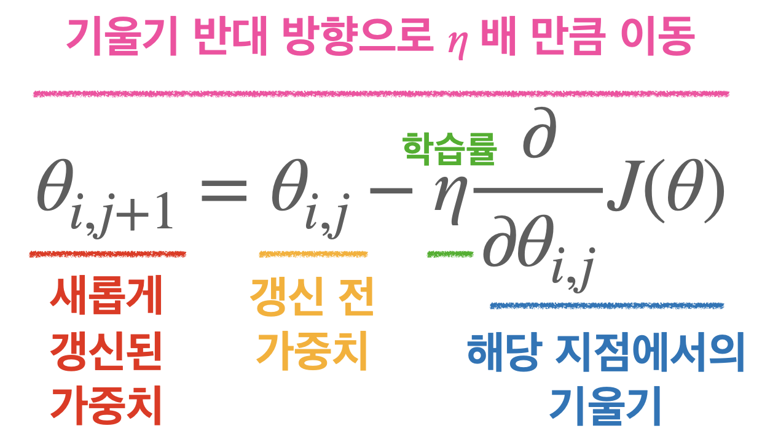
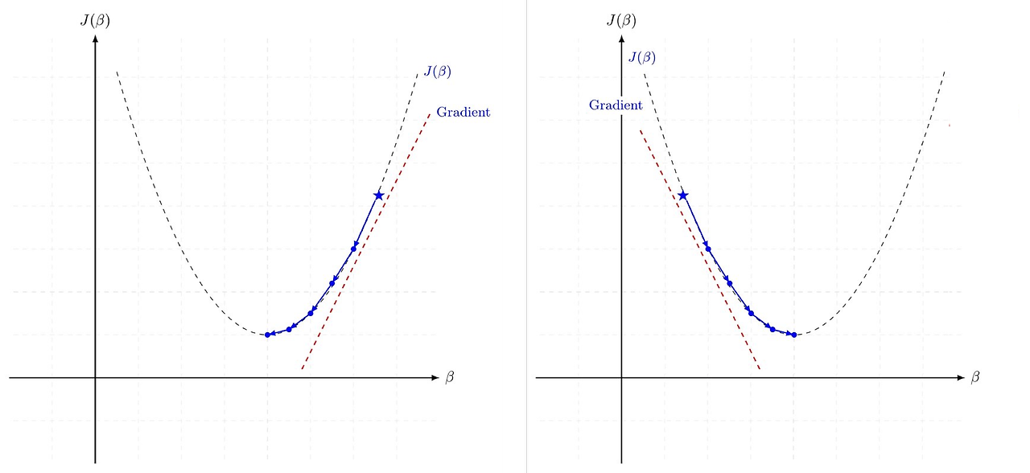
006 Loss Function
출처 : 경사하강법

Slide 11
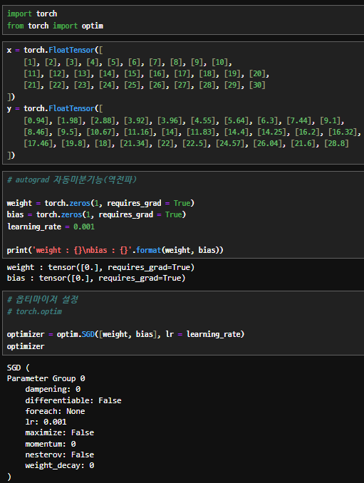
007 단순 선형회귀(파이토치)
torch.optim -> 최적화함수가 포함되어 있는 모듈
requires_grad = True
-> 텐서에 대한 연산 추적, 역전파 수행, 기울기계산 및
저장
optim.optimizer(학습파라미터, 학습률)

Slide 12
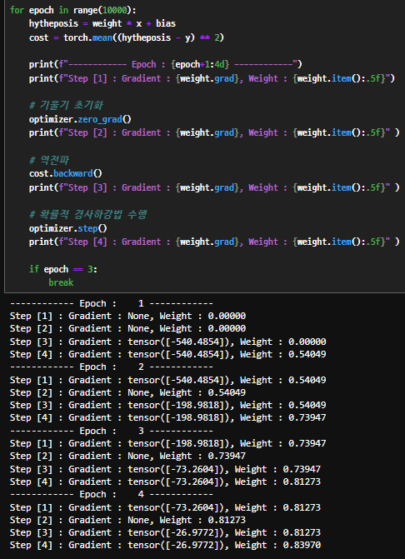
007 단순 선형회귀(파이토치)
학습구조
cost => MSE
optimizer.zero_grad()
- 기울기가 weight += x로 저장되기 때문에 초기화해야함
cost.backward()
optimizer.step()
[1] cost 정의 ex) torch.mean((y - y_hat)**2)
[2] 옵티마이저 기울기 초기화 optimizer.zero_grad()
[3] cost역전파 수행 cost.backward()
[4] 옵티마이저 경사하강법 수행 optimizer.step()

Slide 13
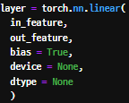
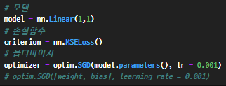
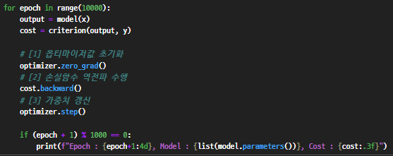
008 파이토치 신경망 패키지(torch.nn)
torch.nn.linear
torch.nn.LSTM
torch.nn.Conv2d
nn.MSELoss(), nn.BCELoss()
optim.SGD(model.parameters(), lr),
optim.Adam(model.parameters(), lr)
https://pytorch.org/docs/stable/nn.html

Slide 14
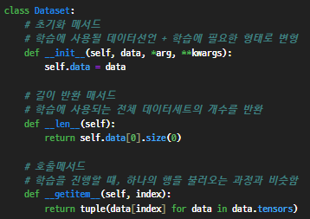

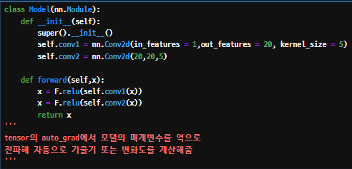
009 데이터세트와 데이터로더
데이터를 효율적으로 처리하기 위해
torch.utils.data.Dataset을 상속받아 데이터를 정제하고
torch.utils.data.DataLoader를 이용하여 학습에 사용함

Slide 15
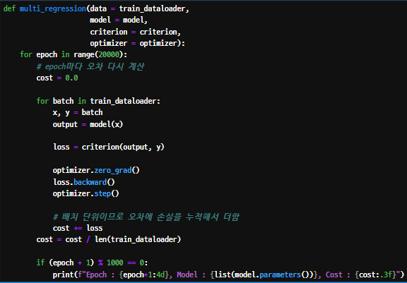
009 데이터세트와 데이터로더
배치단위 학습을 적용한 학습

Slide 16
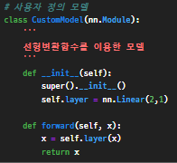
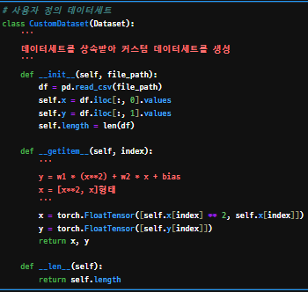
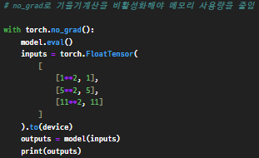
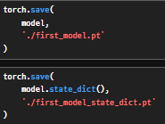

010 전체요약

Slide 17
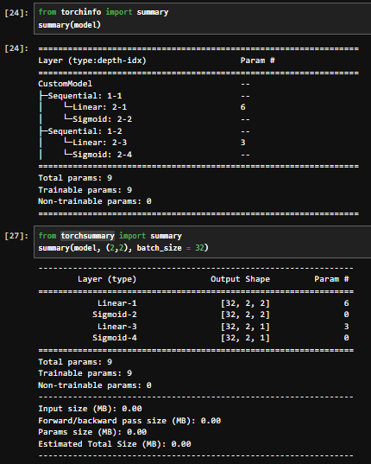
011 모델구조확인하기

Slide 18
THANK YOU

